Slide 1
EPIDEMIOLOGIA PATOLOGIAS JULIANA SANDOVAL RUIZ 2C

Slide 2
PALADAR HENDIDO
se presenta cuando el paladar no se cierra completamente sino que deja una abertura que se extiende hasta la cavidad nasal. La hendidura puede afectar a cualquier lado del paladar. Puede ser la única anomalía que presenta el niño o puede estar asociado con el labio leporino u otros síndromes

Slide 3
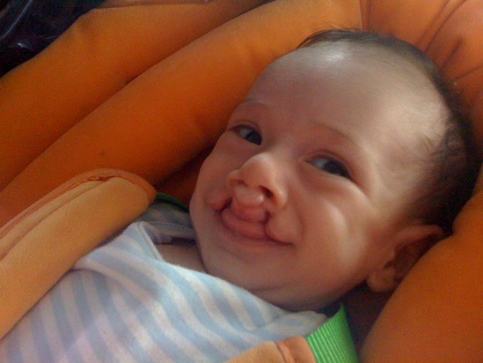
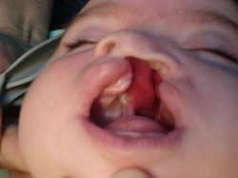

Slide 4
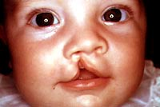
LABIO LEPORINO
es una anomalía en la que el labio no se forma completamente durante el desarrollo fetal. El grado del labio leporino puede variar enormemente, desde leve hasta severo.

Slide 5
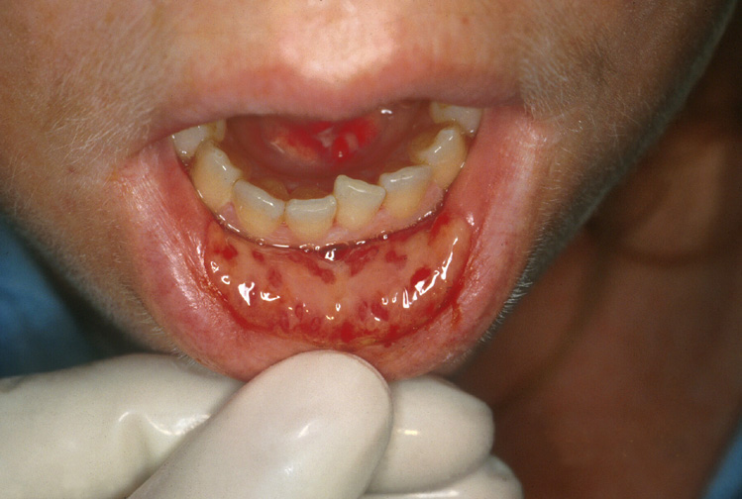
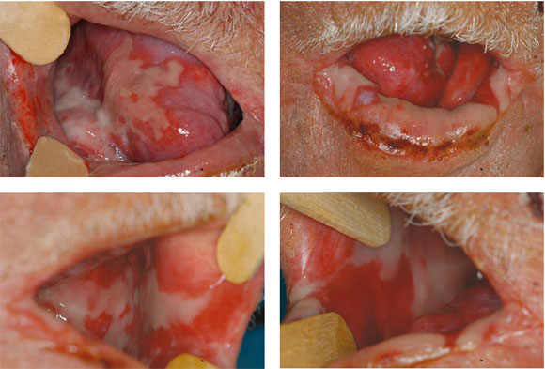
MUCOSITIS
Es la hinchazón, irritación y ulceración de las células mucosas que revisten el tracto digestivo. Puede desarrollarse desde la boca hasta el ano

Slide 6
GINGIVITIS
esuna forma de enfermedad periodontal que se presenta cuando una inflamación infección destruye el tejido de soporte de los dientes,incluyendo la encias, los ligamentos periodontales ylos alvéolos dentales .Las encías inflamadas duelen, se hinchan y sangran fácilmente. La gingivitis es una dolencia muy frecuente y puede aparecer en cualquier momento tras el desarrollo de la dentición.

Slide 7
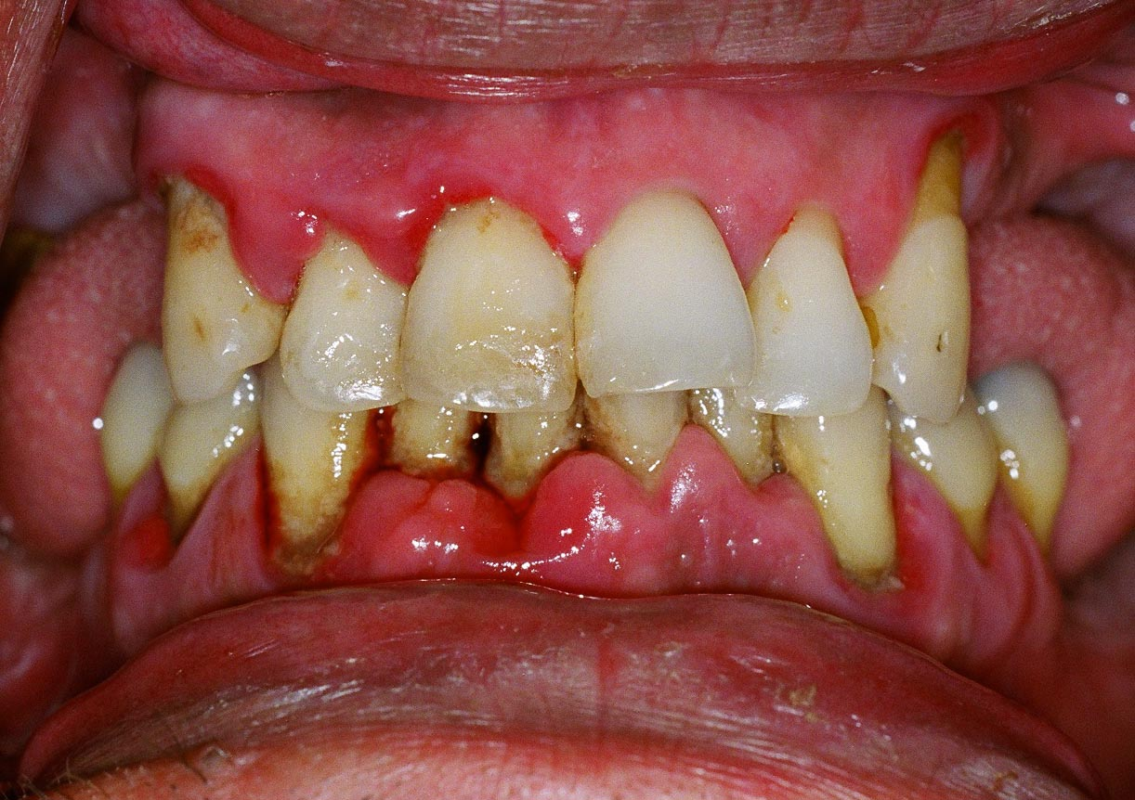

Slide 8
GINGIVITIS DESCAMATIVA
las capas externas de las encías se separan del tejido subyacente, dejando al descubierto las terminaciones nerviosas. Las encías se vuelven tan frágiles que esas capas se pueden desprender al frotarlas con un algodón o con el estímulo de aire de una jeringa odontológica.

Slide 9
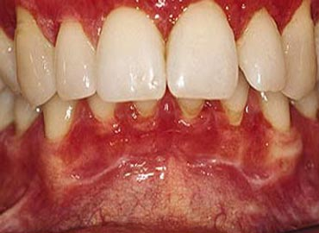

Slide 10
GINGIVITIS DE LA LEUCEMIA
Es la primera manifestación de la enfermedad en casi el 25 por ciento de los niños afectados de leucemia. Una infiltración de células de leucemia dentro de las encías causa la gingivitis, que empeora a causa de la incapacidad del sistema inmunológico para combatir la infección. Las encías enrojecen y sangran con facilidad. A menudo, la hemorragia persiste durante varios minutos, dado que la sangre no coagula con normalidad en los afectados de leucemia.

Slide 11
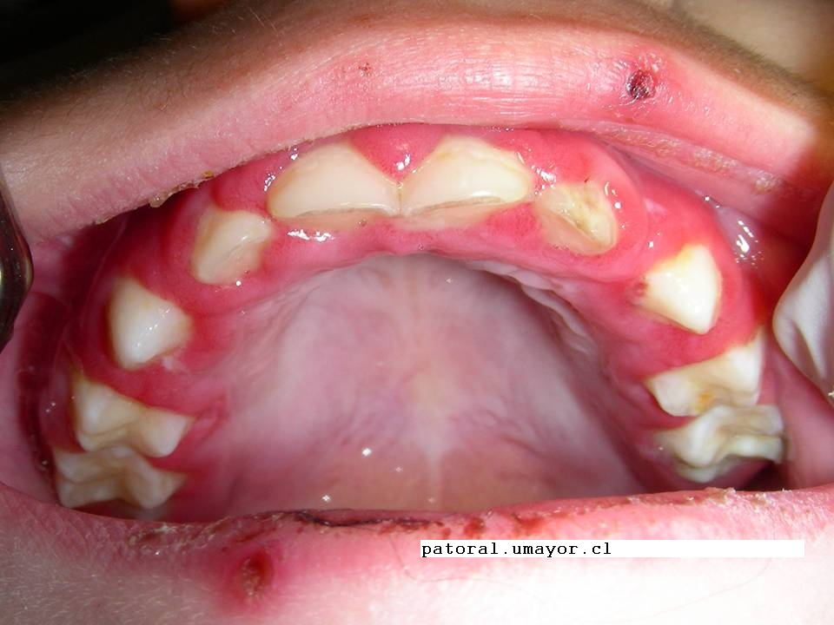

Slide 12
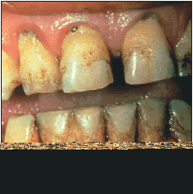
PERIODONTITIS
La periodontitis aparece cuando la gingivitis se propaga a las estructuras que sostienen el diente, es una de las causas principales del desprendimiento de los dientes en los adultos y es la principal en las personas de mayor edad.

Slide 13
HIPERPLASIA CONDILAR
Es una alteración que se caracteriza por el crecimiento excesivo y progresivo que afecta el cóndilo, cuello, cuerpo y la rama mandibular. Es una enfermedad auto limitante y deformante, porque el crecimiento es desproporcionado desde antes de terminar el crecimiento general del individuo y continúa cuando aquel ha concluido.

Slide 14
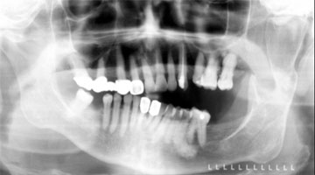
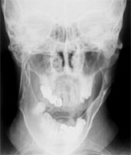

Slide 15
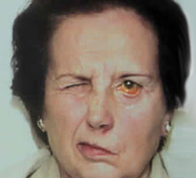
PAALISIS DE BELL
La parálisis de Bell es un episodio de debilidad o parálisis de los músculos faciales sin explicación, el cual comienza repentinamente y empeora de tres a cinco días. Esta condición resulta del daño del 7º nervio craneal (facial), usualmente el dolor o malestar se produce en un lado de la cara y de la cabeza.

Slide 16
MUCOCELE
es una tumefacción de tejido conjuntivo, mayormente por colección de mucina proveniente de una ruptura del conducto de una glándula salival, usualmente causado por un trauma local. Los mucocele tienden a ser de color azulado translúcido, y por lo general se encuentran en niños y adolescentes.

Slide 17
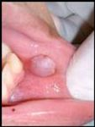

Slide 18
PENFIGOIDE BENIGNO
El Penfigoide benigno de las mucosas es una enfermedad que tradicionalmente se presenta en boca. Su diagnóstico y tratamiento debe ser realizado por un grupo multidisiplinario de profesionales donde intervienen periodoncistas, patólogos clínicos e histopa-tólogos bucales

Slide 19
